Slide 1
Про підсумки організації та проведення студентських олімпіад та конкурсів студентських наукових робіт у 2019/2020н.р.
Національний педагогічний університет
імені М.П. Драгоманова

Slide 2
Університетський етап студентських олімпіад та конкурсів студентських наукових робіт
Відповідно до наказу ректора на кожному факультеті були сформовані конкурсні комісії та журі олімпіад, до складу яких ввійшли провідні науковці університету.
У січні та лютому 2020 року було проведено університетський етап олімпіад та конкурсів, за результатами якого визначено переможців та визначено склад студентів-драгоманівців, які рекомендовані до участі у загальнодержавному етапі.

Slide 3
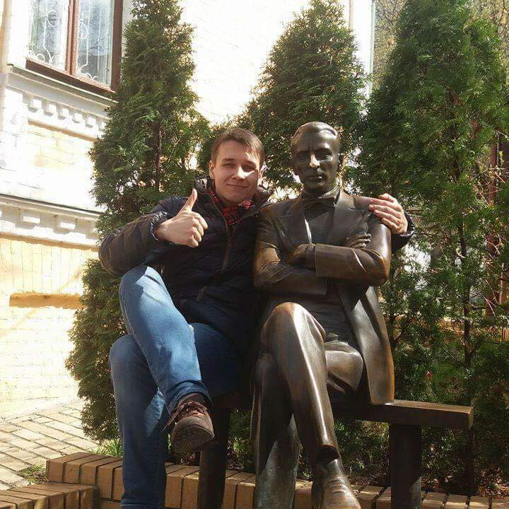
І місце у Всеукраїнському конкурсі студентських наукових робіт
Кузнєцов Андрій Андрійович (за наукову роботу «Метаморфози споживання у філософській спадщині Ж.Бодрійяра». Конкурс зі спеціальності «Філософія» – студент Факультету філософії та суспільствознавства.
Науковий керівник – Остапчук Галина Олександрівна, доцент кафедри філософії Факультету філософії та суспільствознавства.

Slide 4
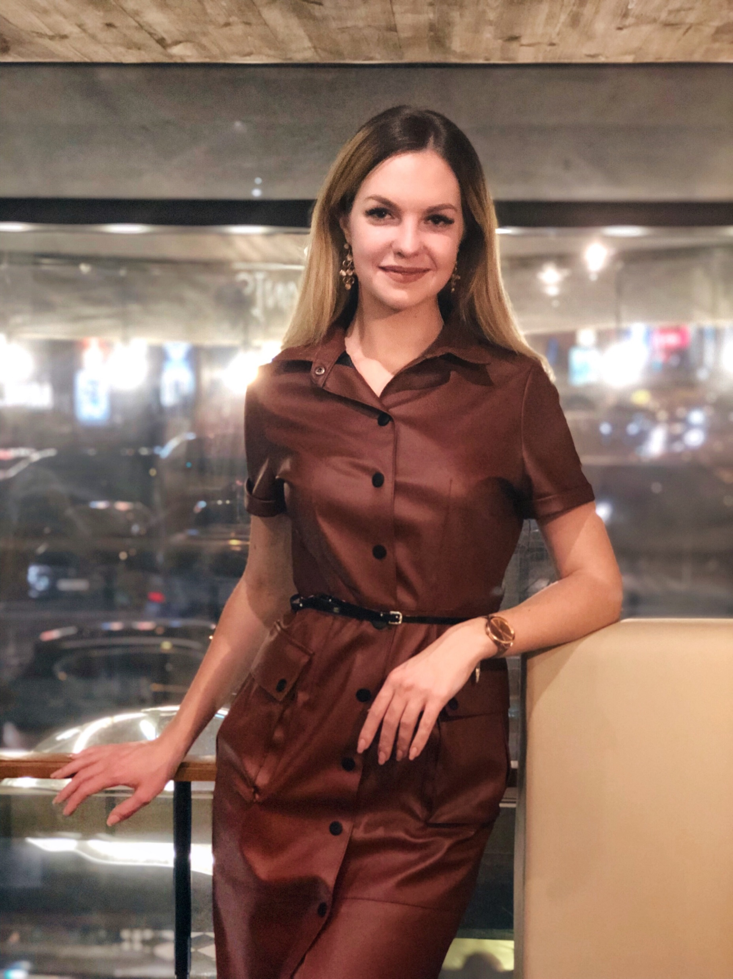
І місце у Всеукраїнському конкурсі студентських наукових робіт
Томашук Анастасія Андріївна (за наукову роботу «Особливості просодичної сторони мовлення старших дошкільників із заїканням». Конкурс зі спеціальності «Спеціальна освіта» – студентка Факультету спеціальної та інклюзивної освіти .
Науковий керівник – Чередніченко Наталія Володимирівна, кандидат педагогічних наук, доцент кафедри логопедії та логопсихології Факультету спеціальної та інклюзивної освіти .

Slide 5
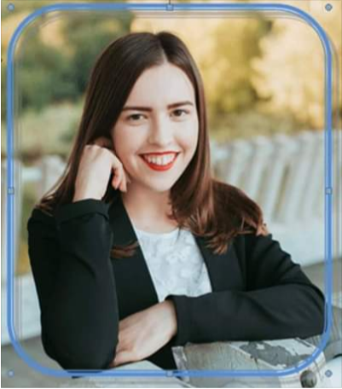
І місце у Всеукраїнському конкурсі студентських наукових робіт
Кельман Мар’яна Василівна (за наукову роботу «Психолого-педагогічне забезпечення збереження голосу дітей – вокалістів». Конкурс з галузі знань «Цивільна безпека (Безпека життєдіяльності)» – студентка Факультету спеціальної та інклюзивної освіти .
Науковий керівник – Шмалєй Світлана Вікторівна, доктор педагогічних наук, професор кафедри загальнотехнічних дисциплін та охорони праці Інженерно-педагогічного факультету.

Slide 6
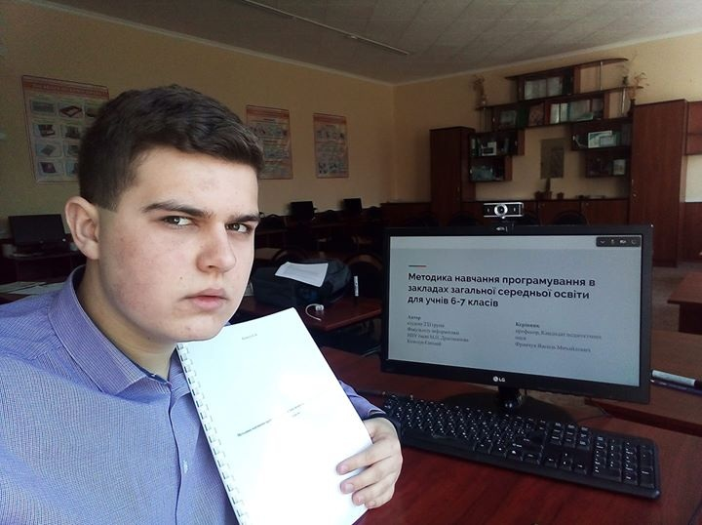
ІІ місце у Всеукраїнському конкурсі студентських наукових робіт
Козолуп Євгеній Вікторович (за наукову роботу «Методика навчання програмування в закладах загальної середньої освіти для 6-7 класів». Конкурс в галузі «Інформаційно-комунікаційні технології в освіті» (спеціальності: 014.09 «Середня освіта (інформатика)») – студент Факультету інформатики.
Науковий керівник – Франчук Василь Михайлович, кандидат педагогічних наук, професор кафедри комп'ютерної інженерії та освітніх вимірювань Факультету інформатики.

Slide 7
ІІ місце у Всеукраїнському конкурсі студентських наукових робіт
Гудована Наталія Юріївна (за наукову роботу «Гендерна проблематика прози Володимира Даниленка». Конкурс зі спеціальність 014 "Середня освіта" – студентка Факультету української філології та літературної творчості імені Андрія Малишка.
Науковий керівник – Осьмак Ніна Дмитрівна, кандидат філологічних наук, професор кафедри української літератури Факультету української філології та літературної творчості імені Андрія Малишка.

Slide 8
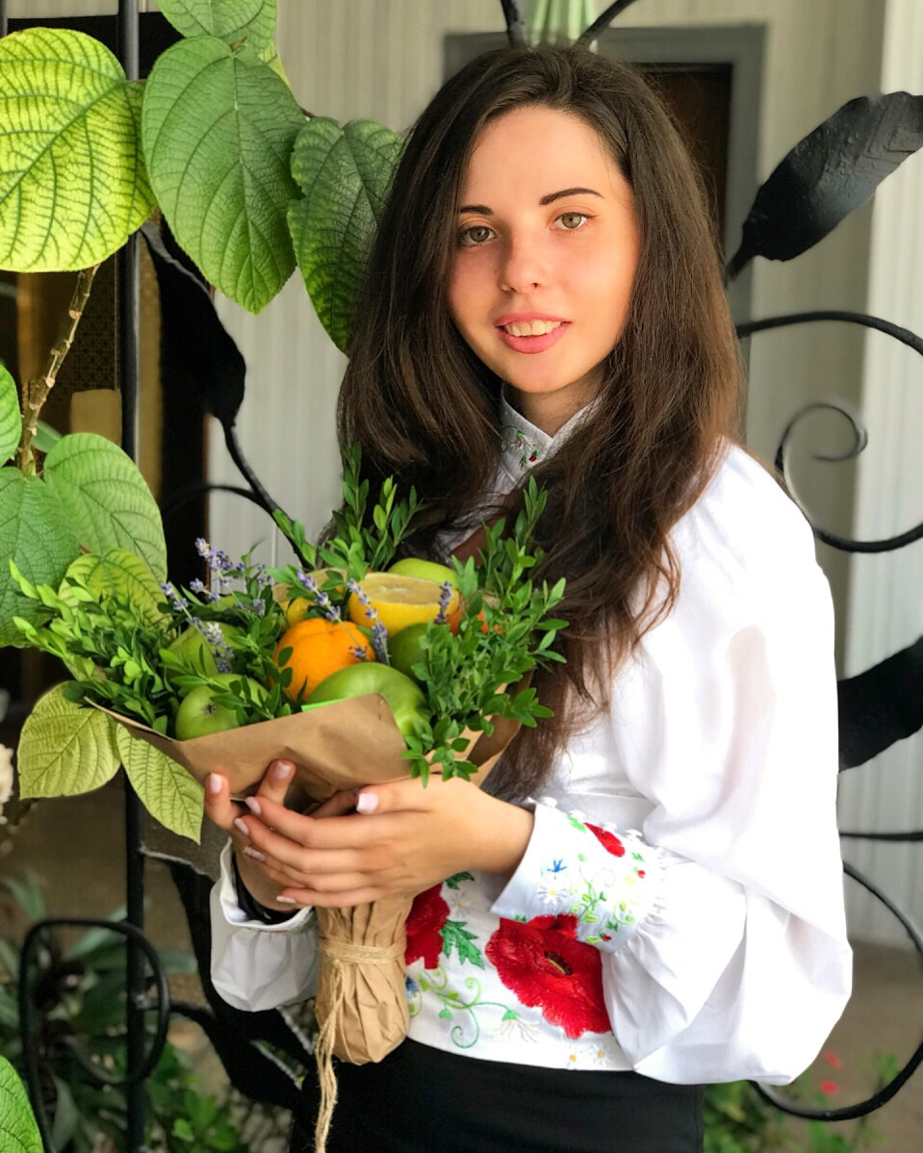
ІІ місце у Всеукраїнському конкурсі студентських наукових робіт
Цюра Катерина Миколаївна (за наукову роботу «Охорона та гігієна голосу вчителя музичних дисциплін-2 місце». Конкурс з галузі знань Цивільна безпека (Охорона праці) – студентка Факультету спеціальної та інклюзивної освіти.
Науковий керівник – Шмалєй Світлана Вікторівна, доктор педагогічних наук, професор кафедри загальнотехнічних дисциплін та охорони праці Інженерно-педагогічного факультету.

Slide 9
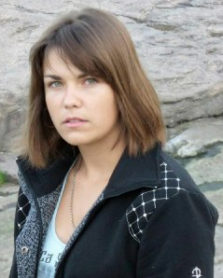
ІІ місце у Всеукраїнському конкурсі студентських наукових робіт
Золотаренко Тетяна Олександрівна (за наукову роботу «Формування основ громадянської компетентності в учнів початкової школи у процесі хвильових занурень в умовах STREAM-освіти». Конкурс зі спеціальності «Початкова освіта» – студентка Факультету педагогіки і психології.
Науковий керівник – Васютіна Тетяна Миколаївна, кандидат педагогічних наук, доцент кафедри педагогіки та методики початкового навчання Факультету педагогіки і психології.

Slide 10
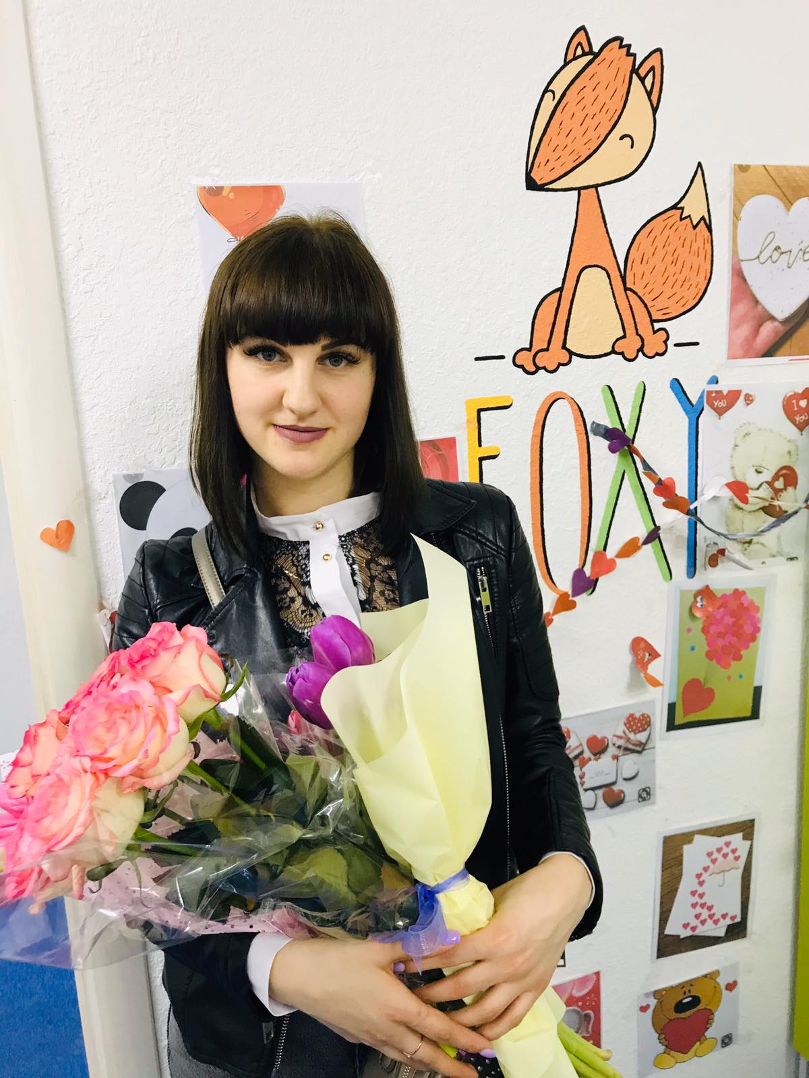
ІІІ місце у Всеукраїнському конкурсі студентських наукових робіт
Коваль Юлія Олександрівна – (за наукову роботу «Розвиток пізнавальної активності дітей старшого дошкільного віку засобами ігрових освітніх технологій». Конкурс зі спеціальності «Дошкільна освіти» – студентка Факультету педагогіки і психології.
Науковий керівник – Волощенко Наталія Олександрівна, старший викладач кафедри методик та технологій дошкільної освіти.

Slide 11
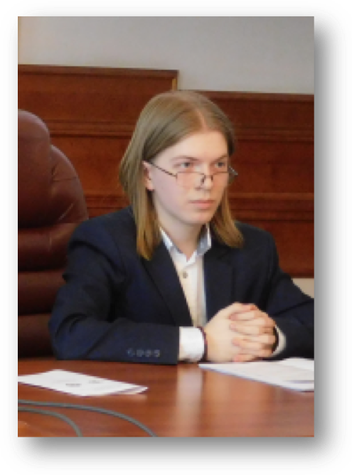
ІІІ місце у Всеукраїнському конкурсі студентських наукових робіт
Мороз Микола Петрович – (за наукову роботу «Числові характеристики двох випадкових величин, що пов’язані з розкладами дійсних чисел в ряди Остроградського-Серпінського-Пірса та ряди Енгеля». Конкурс з галузі знань (спеціальностей) «Математика та статистика. Прикладна математика (механіка)» – студент Фізико-математичного факультету.
Науковий керівник – Працьовитий Микола Вікторович, доктор фізико-математичних наук, професор Фізико-математичного факультету.

Slide 12
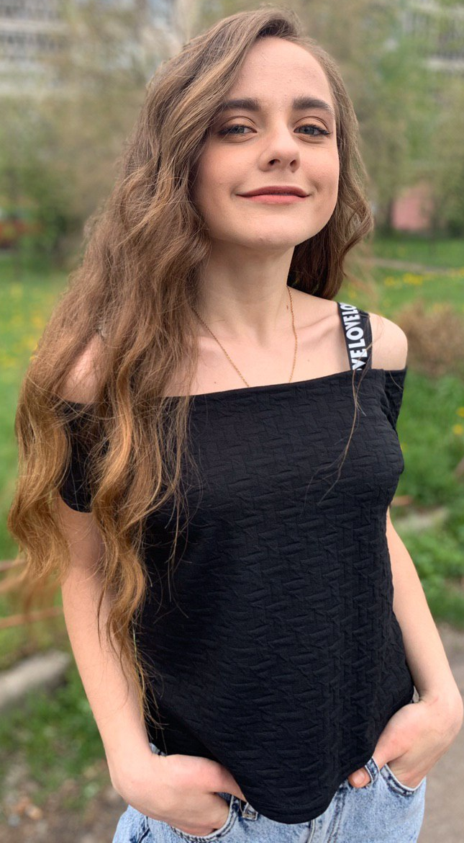
ІІІ місце у Всеукраїнському конкурсі студентських наукових робіт
Чевельча Тетяна Романівна – (за наукову роботу «Психологічні особливості медіавпливу на розвиток самосвідомості підлітків». Конкурс з галузі «Педагогічна та вікова психологія» – студентка Факультету психології.
Науковий керівник – Лупійко Людмила Василівна, кандидат психологічних наук, доцент кафедри теоретичної та консультативної психології Факультету психології.

Slide 13
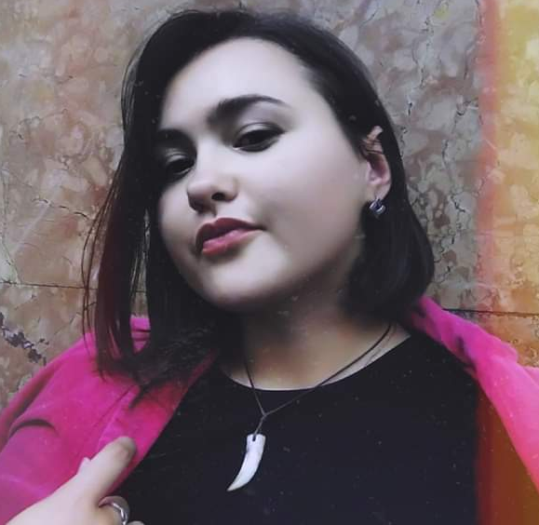
ІІІ місце у Всеукраїнському конкурсі студентських наукових робіт
Рихлюк Анна Віталіївна – за наукову роботу «Інститут префектів як елемент реформи адміністративно-територіальної організації в сучасній Україні: статус та проблеми впровадження» – студентка Факультету політології та права.
Конкурс зі спеціальності «Політологія».
Науковий керівник – Остапенко Марина Анатоліївна,
доктор політичних наук, професор кафедри політичних наук Факультету політології та права.

Slide 14
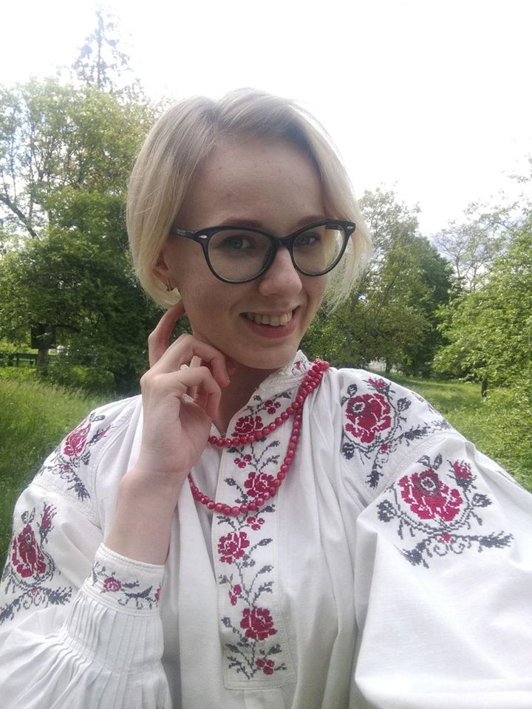
Переможці Міжнародного мовно-літературного конкурсу учнівської та студентської молоді імені Тараса Шевченка, які виборили третє місце:
Жмуд Оксана Юріївна – студентка Факультету української філології та літературної творчості імені Андрія Малишка.
Науковий керівник – Ліпницька Інна Миколаївна, : кандидат філологічних наук, професор кафедри української літератури Факультету української філології та літературної творчості імені Андрія Малишка.

Slide 15
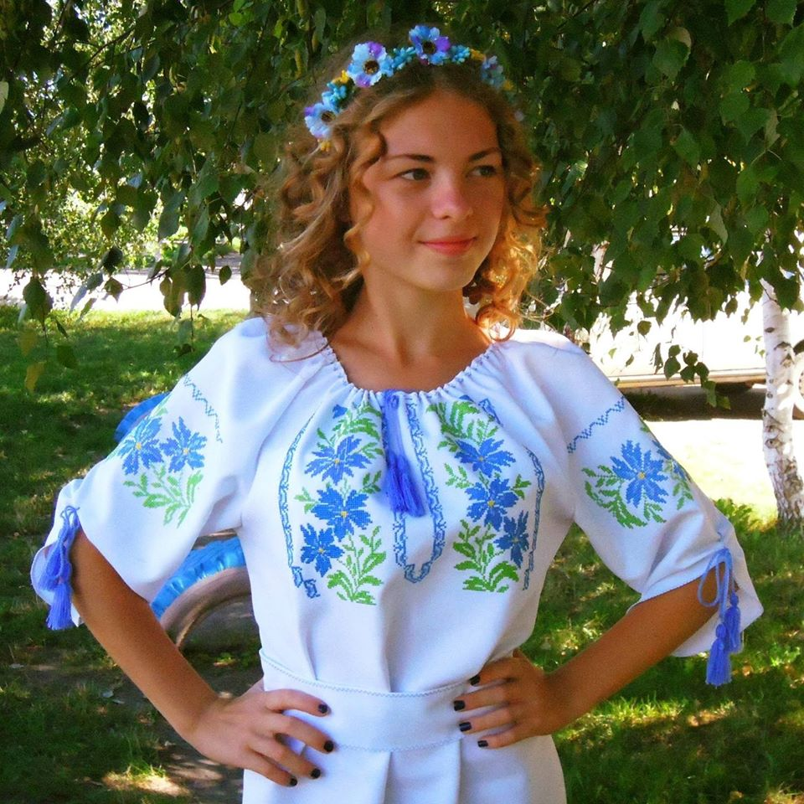
Переможці Міжнародного мовно-літературного конкурсу учнівської та студентської молоді імені Тараса Шевченка, які виборили третє місце:
Василенко Людмила Вікторівна –студентка Факультету української філології та літературної творчості імені Андрія Малишка.
Науковий керівник – Савченко Ірина Віталіївна, кандидат філологічних наук, професор кафедри української літератури Факультету української філології та літературної творчості імені Андрія Малишка.

Slide 16
Кількість студентів-драгоманівців, які стали переможцями загальнодержавного конкурсу студентських наукових робіт у 2019-2020 н.р.
І місце – 3 особи.
ІІ місце – 4 особи.
ІІІ місце – 6 осіб.
Загальна кількість переможців - 13 осіб.

Slide 17
Розподіл за факультетами студентів, які стали переможцями загальнодержавного конкурсу студентських наукових робіт у 2019-2020 н.р.
№ | Назва факультету | Кількість переможців
1 | української філології та літературної творчості імені А.Малишка | 3
2 | спеціальної та інклюзивної освіти * | 3
2 | педагогіки та психології | 2
3 | філософії та суспільствознавства | 1
3 | психології | 1
3 | фізико-математичний | 1
3 | інформатики | 1
3 | політології та права | 1

Slide 18
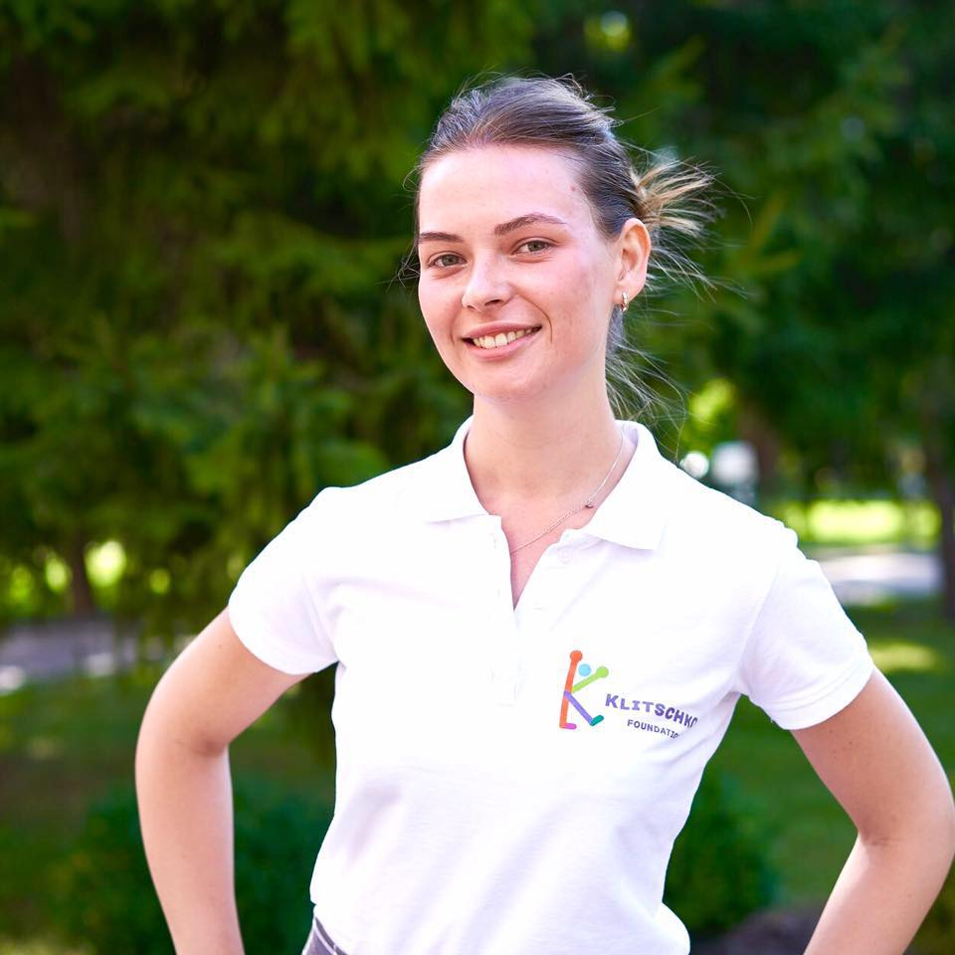
Результати VІІ конкурсу «Кращий студент-науковець НПУ – 2020»
І місце – Челнокова Софія Миколаївна,
2 курс магістратури,
Фізико-математичний факультет

Slide 19
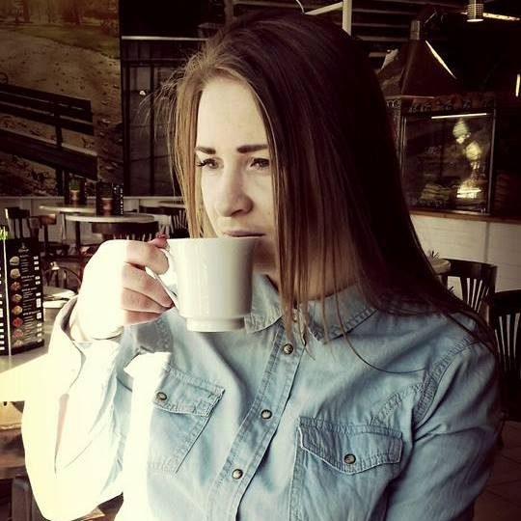
Результати VІІ конкурсу «Кращий студент-науковець НПУ – 2020»
ІІ місце – Гудована Наталія Юріївна, 1 курс магістратури,
Факультет української філології та літературної творчості імені Андрія Малишка

Slide 20
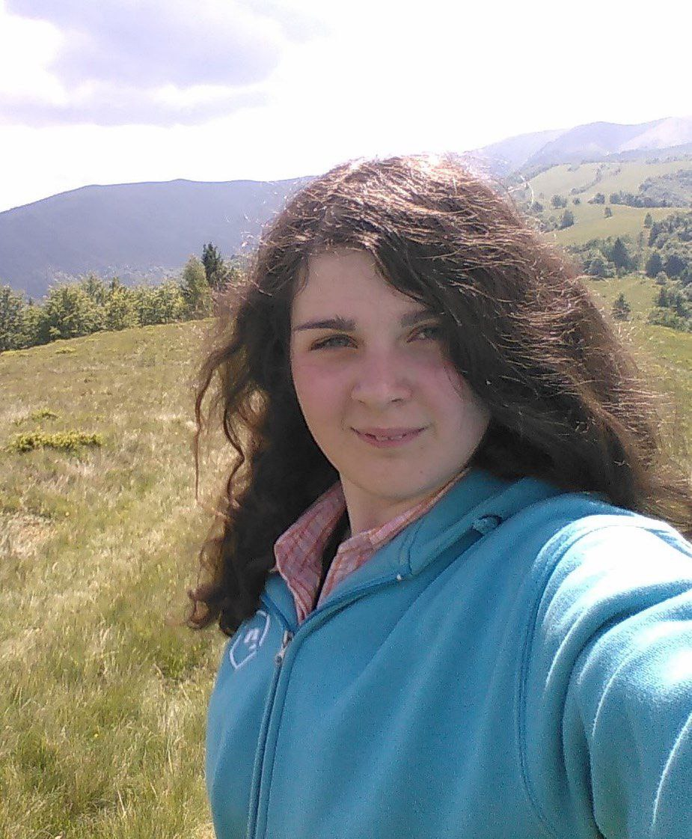
Результати VІІ конкурсу «Кращий студент-науковець НПУ – 2020»
ІІ місце – Бондаренко Лідія Ігорівна,
1 курс магістратури, Факультет природничо-географічної освіти та екології

Slide 21
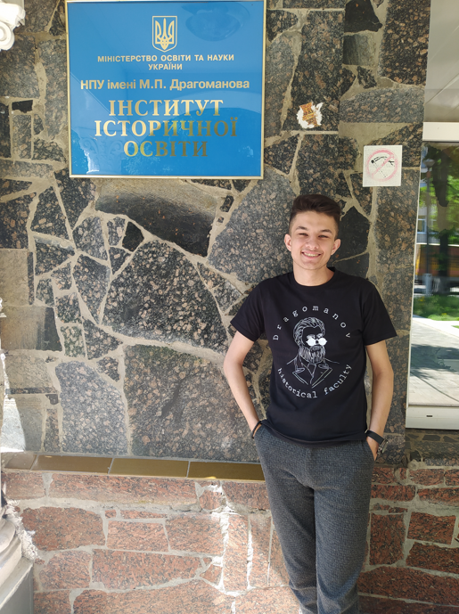
Результати VІІ конкурсу «Кращий студент-науковець НПУ – 2020»
ІІІ місце – Карабардін Андрій Валерійович,
4 курс, Історичний факультет

Slide 22
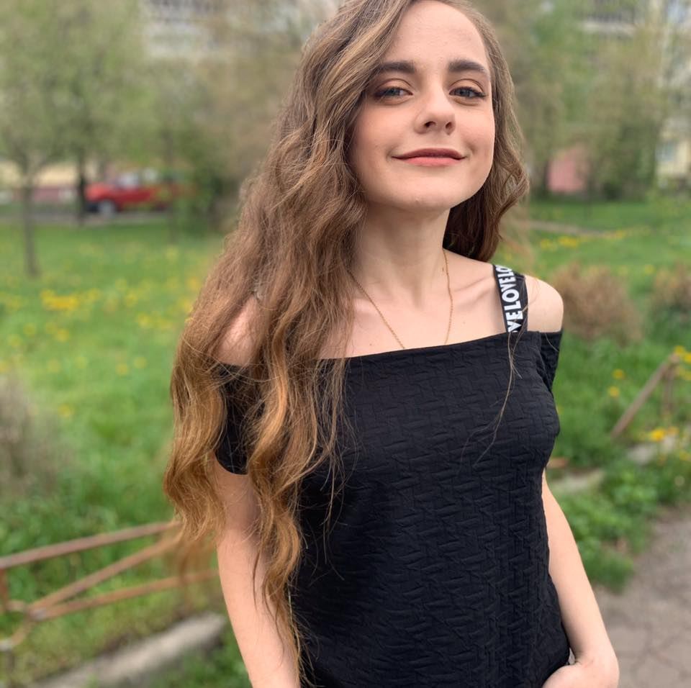
Результати VІІ конкурсу «Кращий студент-науковець НПУ – 2020»
ІІІ місце – Чевельча Тетяна Романівна, 3 курс, Факультет психології

Slide 23
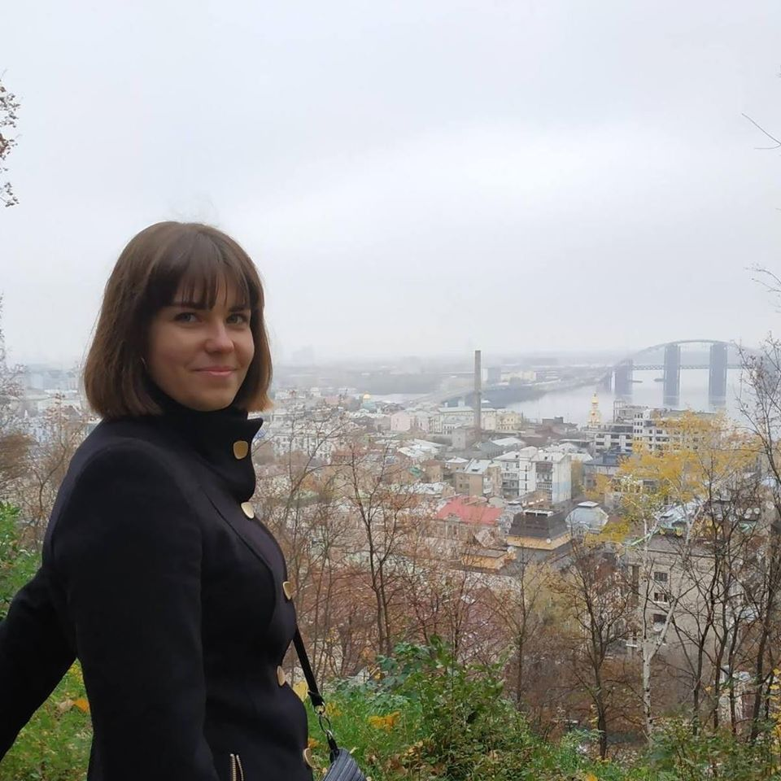
Результати VІІ конкурсу «Кращий студент-науковець НПУ – 2020»
ІІІ місце – Золотаренко Тетяна Олександрівна, 4 курс, Факультет педагогіки та психології

Slide 24
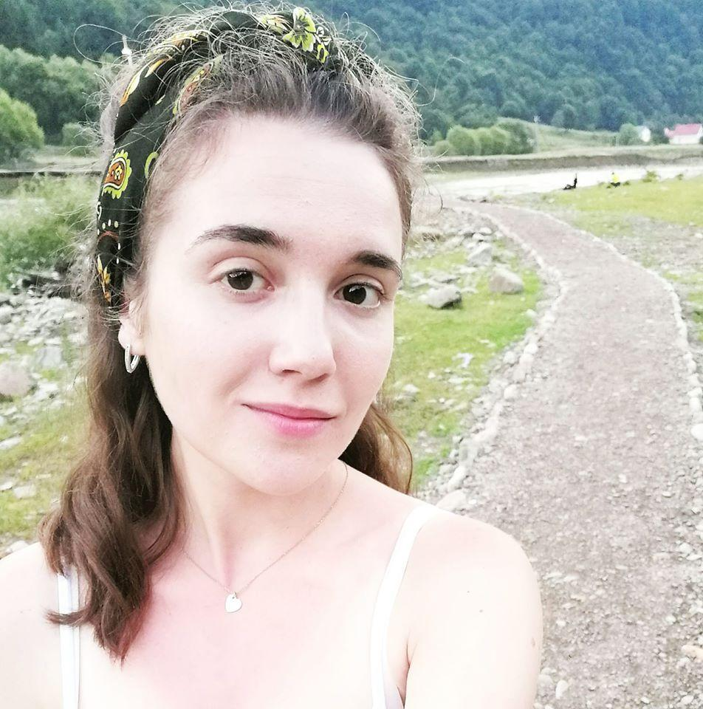
Результати VІІ конкурсу «Кращий студент-науковець НПУ – 2020»
Лауреат конкурсу:
Компанець Вікторія Анатоліївна,
4 курс, Факультет природничо-географічної освіти та екології

Slide 25
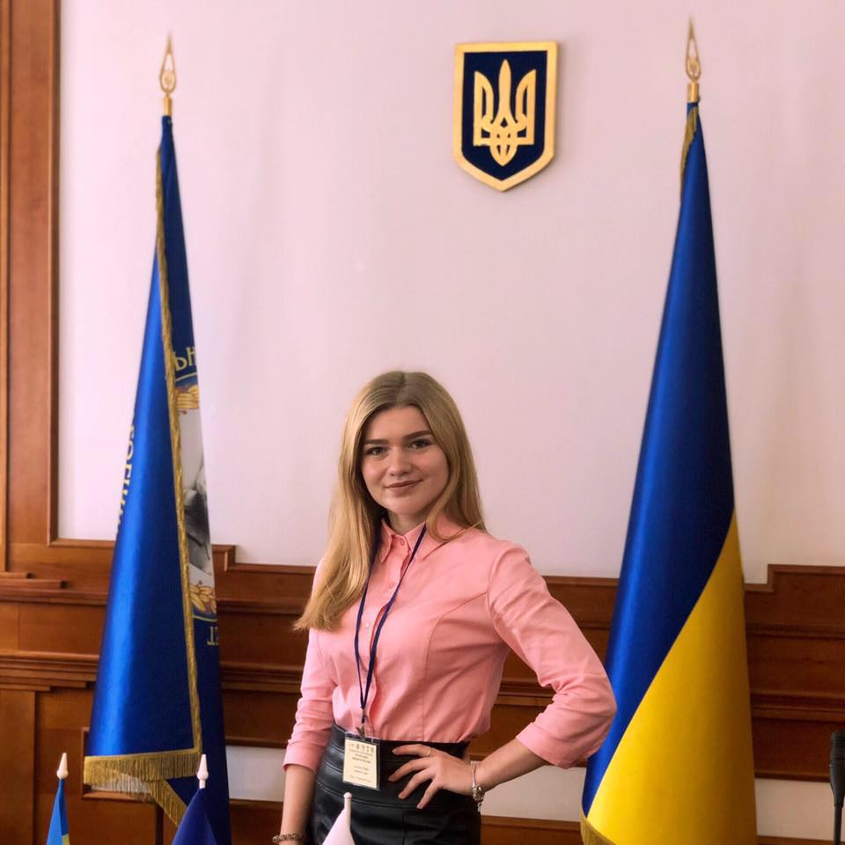
Результати VІІ конкурсу «Кращий студент-науковець НПУ – 2020»
Лауреат конкурсу:
Галенко Тетяна Миколаївна
4 курс, Факультет політології та права

Slide 26
ВІТАЄМО !!!
Студентів-драгоманівців та їх наукових керівників
з перемогами у загальнодержавних конкурсах наукових студентських робіт
та конкурсі «Кращий студент-науковець
Національного педагогічного університету
імені М.П.Драгоманова – 2020»

